Slide 1
EPERDEMIC

Slide 2

Integrantes
Ivan Dominikow
Federico Schvemler

Slide 3
MOTIVACIÓN

Slide 4
Proyecto
De que trata el proyecto
Cuál fue el TP de los alumnos
Cómo funciona

Slide 5
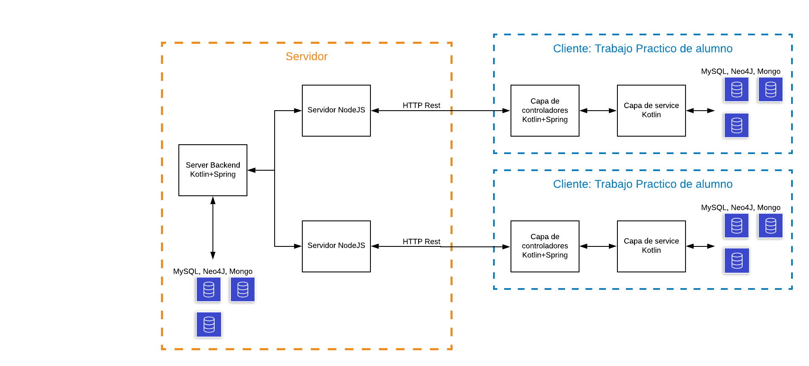

Slide 6
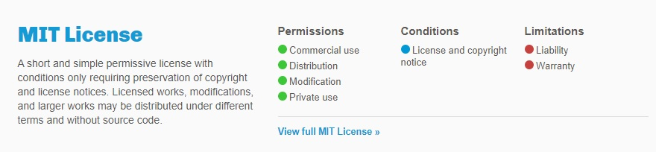
Licencia

Slide 7
Alcance

Slide 8







Tecnologías

Slide 9

DEMO TIME!

Slide 10
Lecciones Aprendidas/Desafíos
Frontend en general.
Integración con los Tps.
Conectividad front/back.
Nombres y propiedades estrictos.
Manejo de sesiones en concurrencia.

Slide 11
Trabajo Futuro

Slide 12
Preguntas?

Slide 13
Muchas gracias!

